Slide 1
ISO – CE- ΟΙΚΟΛΟΓΙΚΑ ΣΗΜΑΤΑ
ΑΙΔΙΝΙΔΗΣ ΕΥΣΤΡΑΤΙΟΣ
ΙΟΥΝΙΟΣ 2019

Slide 2
ΣΥΣΤΗΜΑΤΑ ΔΙΑΧΕΙΡΙΣΗΣ ΚΑΙ ΠΡΟΤΥΠΑ ΓΙΑ ΤΗΝ ΠΙΣΤΟΠΟΙΗΣΗΣΗ
ΣΥΣΤΗΜΑΤΑ ΔΙΑΧΕΙΡΙΣΗΣ ΑΣΦΑΛΕΙΑΣ ΤΡΟΦΙΜΩΝ
HACCP Βασικές διαδικασίες και προγράμματα για την ασφάλεια των τροφίμων
ISO 22000:2005 Σύστημα διαχείρισης ασφάλειας τροφίμων για τις επιχειρήσεις της αλυσίδας των τροφίμων
FSSC 22000 Σχήμα πιστοποίησης για τις επιχειρήσεις της αλυσίδας των τροφίμων
BRC Global Standards Συστήματα διαχείρισης ποιότητας και ασφάλειας τροφίμων και υλικών συσκευασίας
IFS Food Σύστημα διαχείρισης ποιότητας και ασφάλειας τροφίμων
SQF Code Σύστημα διαχείρισης ποιότητας και ασφάλειας τροφίμων
ΕΙΔΙΚΑ ΣΥΣΤΗΜΑΤΑ ΕΠΑΡΚΕΙΑΣ & ΔΙΑΠΙΣΤΕΥΣΗΣ
ISO 17025:2005 Σύστημα διαπίστευσης εργαστηρίων δοκιμών και διακριβώσεων
ISO 15189:2007 Σύστημα διαπίστευσης κλινικών εργαστηρίων
ΕΛΟΤ 1429:2008 Σύστημα διαχειριστικής επάρκειας οργανισμών για την υλοποίηση έργων δημοσίου χαρακτήρα
ΕΛΟΤ 1435 Σύστημα διαχειριστικής επάρκειας εταιρειών επικοινωνίας
ΣΥΣΤΗΜΑΤΑ ΥΓΙΕΙΝΗΣ & ΑΣΦΑΛΕΙΑΣ ΕΡΓΑΖΟΜΕΝΩΝ
OHSAS 18001:2007/ ΕΛΟΤ 1801:2008
Συστήματα διαχείρισης εργασιακής ασφάλειας και υγιεινής

Slide 3
ΣΥΣΤΗΜΑΤΑ ΔΙΑΧΕΙΡΙΣΗΣ ΚΑΙ ΠΡΟΤΥΠΑ ΓΙΑ ΤΗΝ ΠΙΣΤΟΠΟΙΗΣΗΣΗ
ΣΥΣΤΗΜΑΤΑ ΔΙΑΧΕΙΡΙΣΗΣ ΠΟΙΟΤΗΤΑΣ
ISO 9001:2015 Σύστημα διαχείρισης ποιότητας
ISO 13485:2003 Σύστημα διαχείρισης ιατροτεχνολογικών προϊόντων και σχετικών υπηρεσιών
ΕΛΟΤ ΤΠ 1433 Σύστημα διαχείρισης ποιότητας υπηρεσιών εκπαίδευσης
Υ.Α.ΔΥ8δ/Γ.Π. ΟΙΚ./1348/2004 Ορθή πρακτική διανομής ιατροτεχνολογικών προϊόντων
ΣΥΣΤΗΜΑΤΑ ΠΕΡΙΒΑΛΛΟΝΤΙΚΗΣ & ΕΝΕΡΓΕΙΑΚΗΣ ΔΙΑΧΕΙΡΙΣΗΣ
ISO 14001:2004 Σύστημα περιβαλλοντικής διαχείρισης
EMAS Κοινοτικό σύστημα οικολογικής διαχείρισης και ελέγχου
EN 16001:2009 Σύστημα ενεργειακής διαχείρισης
ΣΗΜΑΝΣΕΙΣ ΣΥΜΜΟΡΦΩΣΗΣ ΠΡΟΪΟΝΤΩΝ & ΥΠΗΡΕΣΙΩΝ
CE Τεχνική εναρμόνιση προϊόντων
FSC Chain of Custody Σύστημα αειφορικής δασικής διαχείρισης
PEFC Chain of Custody Σύστημα αειφορικής δασικής διαχείρισης
Eco-Label Κοινοτικό σύστημα απονομής οικολογικού σήματος

Slide 4
ΣΥΣΤΗΜΑΤΑ ΔΙΑΧΕΙΡΙΣΗΣ ΠΟΙΟΤΗΤΑΣ
ISO 9001:2015
Σύστημα διαχείρισης ποιότητας
Το ISO 9001:2015 έχει εκπονηθεί από το Διεθνή Οργανισμό Τυποποίησης (ISO) και είναι ένα διεθνές πρότυπο στο οποίο καθορίζονται οι γενικές απαιτήσεις του συστήματος διαχείρισης ποιότητας με τις οποίες θα πρέπει να συμμορφώνονται οι επιχειρήσεις που επιθυμούν να αποδεικνύουν την ικανότητα τους να παρέχουν προϊόντα ή/και υπηρεσίες που ικανοποιούν τις απαιτήσεις των πελατών και της νομοθεσίας.

Slide 5
ISO 9001:2015 Σύστημα διαχείρισης ποιότητας Ιστορία-Εξέλιξη.
Το πρότυπο ISO 9001 παρουσιάστηκε το 1987 από τον οργανισμό ISO (International
Organization for Standardization) ως συνέχεια του βρετανικού προτύπου BS 5750.

Slide 6
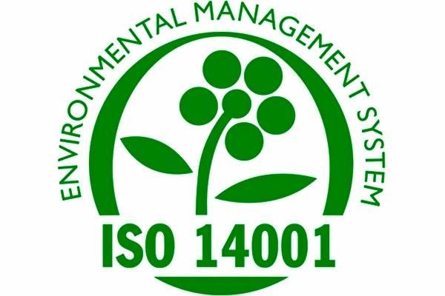
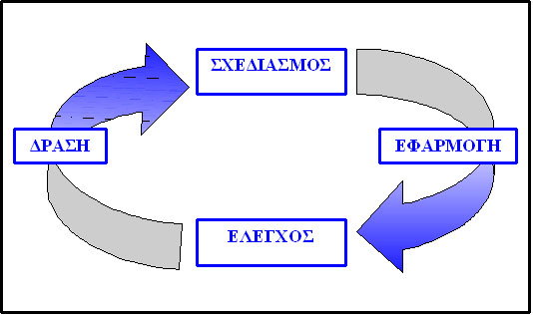
ISO 14001:2015 Σύστημα περιβαλλοντικής διαχείρισης
To ISO 14001:2015 είναι ένα πρότυπο το οποίο εκπονήθηκε από το Διεθνή Οργανισμό Τυποποίησης (ISO) και προδιαγράφει τις απαιτήσεις ενώ παράλληλα παρέχει καθοδήγηση για την ανάπτυξη ενός συστήματος διαχείρισης που έχει σκοπό τον έλεγχο και περιορισμό των επιπτώσεων των δραστηριοτήτων, των προϊόντων ή των υπηρεσιών μιας επιχείρησης στο περιβάλλον.

Slide 7
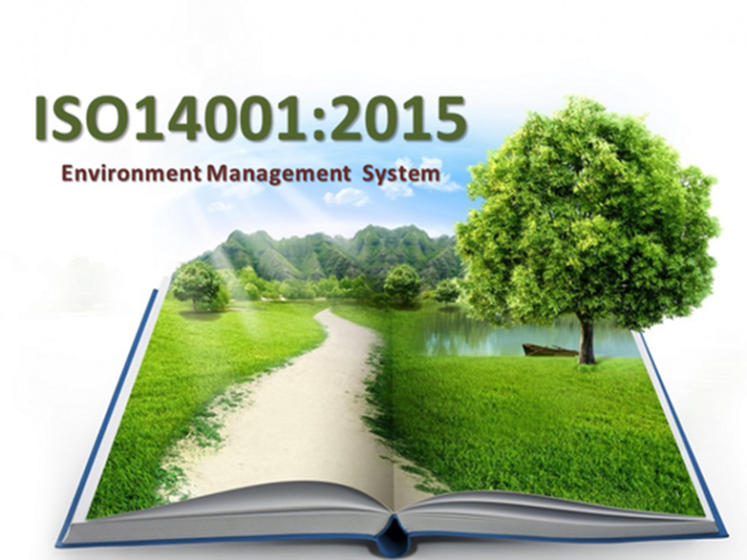
ΣΥΣΤΗΜΑΤΑ ΠΕΡΙΒΑΛΛΟΝΤΙΚΗΣ ΚΑΙ ΕΝΕΡΓΕΙΑΚΗΣ ΔΙΑΧΕΙΡΙΣΗΣ
ISO 14001:2015 Σύστημα περιβαλλοντικής διαχείρισης

Slide 8
ΣΥΣΤΗΜΑΤΑ ΠΕΡΙΒΑΛΛΟΝΤΙΚΗΣ ΚΑΙ ΕΝΕΡΓΕΙΑΚΗΣ ΔΙΑΧΕΙΡΙΣΗΣ
Σύστημα Οικολογικής Διαχείρισης και Ελέγχου (EMAS)
Το Σύστημα Οικολογικής Διαχείρισης και Ελέγχου (EMAS) είναι ένας μηχανισμός της Ευρωπαϊκής Ένωσης μέσω του οποίου αναγνωρίζονται οι οργανισμοί εκείνοι που βελτιώνουν τις περιβαλλοντικές τους επιδόσεις σε διαρκή βάση. Η συμμετοχή στο EMAS είναι εθελοντική. Το Σύστημα βασίζεται στον Κανονισμό (ΕΚ) 1221/2009 του Ευρωπαϊκού Κοινοβουλίου και του Συμβουλίου, ο οποίος τέθηκε σε ισχύ στις 11-01-2010, αντικαθιστώντας τον Κανονισμό (ΕΚ) 761/2001 και τις αποφάσεις της Ε. Επιτροπής 2001/681/ΕΚ και 2006/193/ΕΚ, οι οποίες πλέον περιλαμβάνονται στον νέο Κανονισμό.
Στόχοι του EMAS είναι:
η προώθηση της συνεχούς βελτίωσης των περιβαλλοντικών επιδόσεων όλων των οργανισμών που εδρεύουν στην Ευρώπη, δημοσίων και ιδιωτικών
η αναγνώριση των οργανισμών εκείνων που έχουν υιοθετήσει συστήματα περιβαλλοντικής διαχείρισης και έχουν φροντίσει και για την εξωτερική πιστοποίησή τους και
η γνωστοποίηση της περιβαλλοντικής προόδου των οργανισμών αυτών στο ευρύτερο κοινό τόσο για επιβράβευση των ιδίων όσο και για την ενθάρρυνση και άλλων να ακολουθήσουν στον ίδιο δρόμο

Slide 9
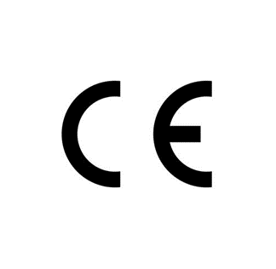
ΣΗΜΑΝΣΕΙΣ ΣΥΜΜΟΡΦΩΣΗΣ ΠΡΟΪΟΝΤΩΝ & ΥΠΗΡΕΣΙΩΝ
CE Τεχνική εναρμόνιση προϊόντων
certification mark= σήμα πιστοποίησης (ή σήμα συμμόρφωσης )

Slide 10
Η σήμανση CE
Η σήμανση CE δηλώνει ότι ένα προϊόν είναι σύμφωνο με τη νομοθεσία της ΕΕ και, κατά συνέπεια, μπορεί να κυκλοφορεί ελεύθερα εντός της ευρωπαϊκής αγοράς.
Με την τοποθέτηση του σήματος CE σε ένα προϊόν, ο κατασκευαστής δηλώνει, με δική του ευθύνη, ότι το προϊόν ικανοποιεί όλες τις νομικές απαιτήσεις σχετικά με τη σήμανση CE, και συνεπώς μπορεί να πωληθεί σε όλο τον Ευρωπαϊκό Οικονομικό Χώρο (ΕΟΧ, τα 28 κράτη μέλη της ΕΕ και οι χώρες της Ευρωπαϊκής Ζώνης Ελεύθερων Συναλλαγών (ΕΖΕΣ), δηλαδή η Ισλανδία, η Νορβηγία και το Λιχτενστάιν). Το ίδιο ισχύει και για τα προϊόντα που κατασκευάζονται σε άλλες χώρες και πωλούνται στον ΕΟΧ.
Ωστόσο, δεν απαιτείται για όλα τα προϊόντα να φέρουν το σήμα CE, αλλά μόνον οι κατηγορίες προϊόντων που αναφέρονται στις οδηγίες της ΕΕ για τη σήμανση CE.
Η σήμανση CE δεν δηλώνει ότι ένα προϊόν κατασκευάστηκε στον ΕΟΧ, αλλά απλά ότι το προϊόν έχει αξιολογηθεί προτού κυκλοφορήσει στην αγορά και συνεπώς ικανοποιεί τις ισχύουσες νομοθετικές απαιτήσεις (π.χ. εναρμονισμένο επίπεδο ασφάλειας) που επιτρέπουν την πώλησή του σε αυτή την αγορά.
Η Σήμανση CE δεν είναι σήμα προέλευσης, ούτε σήμα ποιότητας.
Η Σήμανση CE είναι η δήλωση πιστότητας στα ελάχιστα επίπεδα επιδόσεων που δηλώνονται από τον κατασκευαστή

Slide 11
C.E. Conformité Européenne Ευρωπαϊκή Συμμόρφωση

Slide 12
Πλαστή σήμανση CE

Slide 13
Πλαστή σήμανση CE

Slide 14
CE marking για προϊόντα ξύλου

Slide 15
CE marking για προϊόντα ξύλου

Slide 16
CE marking για προϊόντα ξύλου

Slide 17
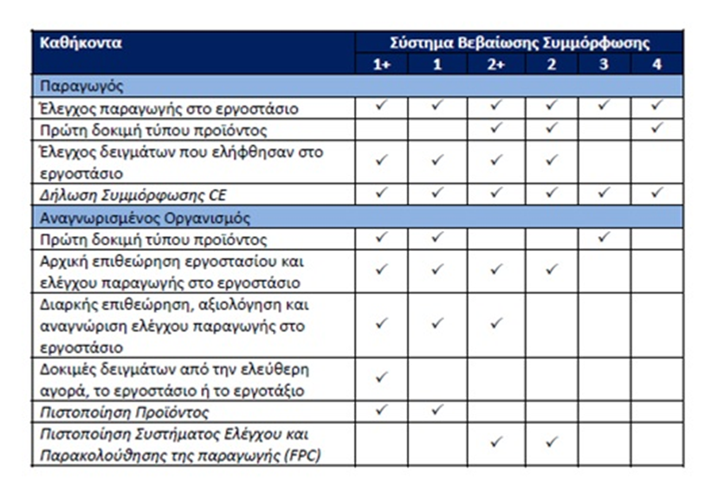
Συστήματα επιβεβαίωσης
Τα συστήματα 1+ και 1 αφορούν πιστοποίηση συμμόρφωσης προϊόντος,
τα συστήματα 2+ και 2 αφορούν πιστοποίηση του (συστήματος) ελέγχου της παραγωγής στο εργοστάσιο,
το σύστημα 3 αφορά την πραγματοποίηση των προδιαγραφόμενων δοκιμών από εργαστήριο δοκιμών,
το σύστημα 4 επαφίεται στον ίδιο τον κατασκευαστή να ελέγχει την ορθότητα της αρχικής δοκιμής τύπου και του ελέγχου της παραγωγής στο εργοστάσιο (δεν πιστοποιείται).

Slide 18
Ανακύκλωση
Δύο είναι τα πιο κοινά σύμβολα που χρησιμοποιούνται για να δείξουν ότι οι συσκευασίες προέρχονται από ανακυκλώσιμα υλικά . Αυτά είναι
τα τρία βέλη βασισμένα στην κορδέλα του Μέμπιους και
η πράσινη βούλα με τα δυο βέλη της Ευρωπαϊκής Ένωσης.

Slide 19
Οικολογική σήμανση-«οικοσήματα»
Τι είναι τα Οικοσήματα;
Τα οικολογικά σήματα ή οικοσήματα (ecolabels) είναι εργαλεία για την ενημέρωση είτε των εταιρικών πελατών (B2B), είτε του τελικού καταναλωτή (B2C), για τις περιβαλλοντικές –και όχι μόνον- επιδόσεις προϊόντων και υπηρεσιών.
Η πιστοποίηση ή απόκτηση ενός οικοσήματος αποτελεί διεθνώς μια βέλτιστη πρακτική καινοτομίας, διαφοροποίησης και ανταγωνιστικότητας.
Σε καιρό οικονομικής κρίσης, τα οικοσήματα αποτελούν, για μια ελληνική επιχείρηση κάθε είδους και μεγέθους, άριστη ευκαιρία για ανάπτυξη ενός βιώσιμου («πράσινου») προφίλ, για διεύρυνση των εξαγωγών της σε χώρες με ευαισθητοποιημένους καταναλωτές, αλλά και για τη μείωση του λειτουργικού κόστους.

Slide 20
Οικοσήματα
Διεθνώς υπάρχουν περισσότερα από 400 πιστοποιούμενα οικοσήματα, καθένα από τα οποία ανταποκρίνεται σε συγκεκριμένα κριτήρια που σχετίζονται με τις λειτουργικές, τις εξαγωγικές και τις επιχειρηματικές ανάγκες μιας επιχείρησης.
Η επιλογή του καταλληλότερου οικοσήματος για ένα προϊόν ή μια επιχείρηση είναι καθοριστική για την ανάπτυξη και τη βιωσιμότητα της επιχείρησης.
Επιπλέον, κάθε οικοσήμα έχει συγκεκριμένες απαιτήσεις αναφορικά με την αξιολόγηση και βελτίωση των περιβαλλοντικών και κοινωνικών επιπτώσεων της επιχείρησης ή/και των προϊόντων/υπηρεσιών της.

Slide 21
Τρόφιμα
Δεν υπάρχουν αναπτυγμένα και κοινά αποδεκτά σήματα για οικολογικά τρόφιμα .
Υπάρχουν σήματα για προϊόντα βιολογικής καλλιέργειας και για προϊόντα Fairtrade (φιλοσοφία του δίκαιου και αλληλέγγυου εμπορίου).
Για την αλιεία υπάρχει ένα πιστοποιητικό αλιείας υπό προστασία από το Marine Stewardship Council που όμως σπάνια συναντάται στην Ελλάδα.
Το πιστοποιητικό δίδεται για τις οικολογικές αρετές της αλιείας ξεκινώντας από την αξιολόγηση κριτηρίων, όπως:
Το συνολικό πληθυσμό ψαριών σε κατάσταση να αλιευθούν.
Τις επιπτώσεις της αλιείας στο θαλάσσιο οικοσύστημα.
Τα συστήματα διαχείρισης των ιχθυοπωλείων.

Slide 22
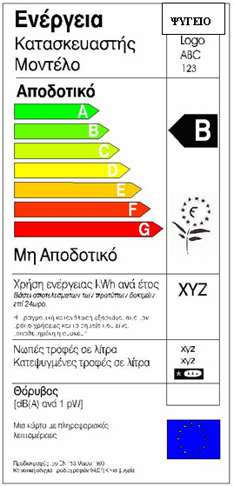
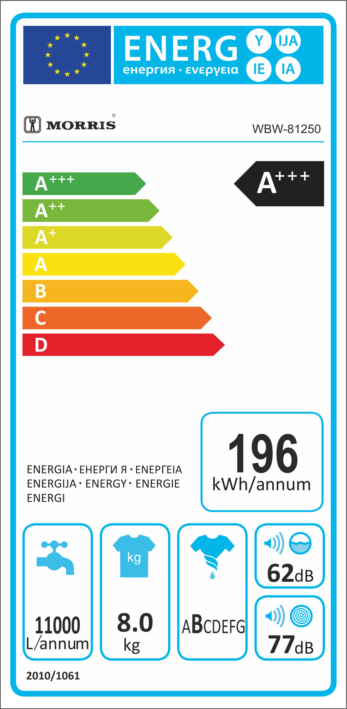
Ενέργεια
Οι περισσότερες οικολογικές σημάνσεις είναι προαιρετικές. Αλλά η Ευρωπαϊκή Σήμανση Ενεργειακής Απόδοσης είναι υποχρεωτική για νέα ψυγεία, καταψύκτες, πλυντήρια, στεγνωτήρια, ηλεκτρικούς φούρνους και λαμπτήρες.
Τα προϊόντα κατατάσσονται σε μία κλίμακα από G μέχρι Α, Α+ και Α++. Όσο ψηλότερη η βαθμολόγηση της οικιακής συσκευής, τόσο λιγότερο ηλεκτρικό καταναλώνει.
Σε κάποια ηλεκτρικά προϊόντα όπως τηλεοράσεις ή ηχοσυστήματα δεν είναι υποχρεωτική η σήμανση, και βέβαια είναι παντού απούσα.
Η Ευρωπαϊκή Σήμανση Ενεργειακής Απόδοσης, έχει και άλλες πληροφορίες όπως η ένταση θορύβου σε decibel (που όμως δεν είναι υποχρεωτικές).

Slide 23
Ecolabels
Η Οικολογική Σήμανση είναι μια εθελοντική μέθοδος που θεσπίσθηκε από την Ευρωπαϊκή Ένωσή, για την πιστοποίηση και σήμανση περιβαλλοντικών επιδόσεων. Το Οικολογικό Σήμα ή “ecolabel” είναι ένα σήμα που πιστοποιεί την συνολική περιβαλλοντική υπεροχή ενός προϊόντος ή μιας υπηρεσίας, στο πλαίσιο μιας συγκεκριμένης κατηγορίας προϊόντων ή υπηρεσιών. Δηλαδή το Οικολογικό Σήμα σημαίνει πρακτικά ότι το συγκεκριμένο προϊόν ή υπηρεσία είναι προτιμητέο και υπερέχει σε ότι αφορά τις επιδράσεις που προκαλούνται στο περιβάλλον, από την παραγωγή ή την χρήση του.
Το Ecolabel της Ευρωπαϊκής Ένωσης είναι το λουλούδι με αστεράκια . Το Ευρωπαϊκό ecolabel μπορεί νa απονεμηθεί σε 26 διαφορετικά είδη προϊόντων από καθαριστικά μέχρι και μπογιές. Δίνετε ακόμη σε τουριστικά καταλύματα, σε ξύλινα έπιπλα κλπ.
Η γνώση του ecolabel στο κοινό είναι πολύ περιορισμένη. Έρευνα της ΕΚΠΟΙΖΩ, έδειξε πως μόλις το 1% των καταναλωτών γνωρίζει το συγκεκριμένο ecolabel.
Υπάρχουν και άλλα λιγότερο γνωστά ecolabels, όπως
ο σκανδιναβικός κύκνος ή
ο γερμανικός άγγελος.

Slide 24
ΠΑΓΚΟΣΜΙΟ ΔΙΚΤΥΟ ΟΙΚΟΛΟΓΙΚΗΣ ΣΗΜΑΝΣΗΣ CEN

Slide 25
ΠΑΓΚΟΣΜΙΟ ΔΙΚΤΥΟ ΟΙΚΟΛΟΓΙΚΗΣ ΣΗΜΑΝΣΗΣ CEN

Slide 26
ΟΙΚΟΛΟΓΙΚΑ ΣΗΜΑΤΑ

Slide 27
ΟΙΚΟΛΟΓΙΚΑ ΣΗΜΑΤΑ

Slide 28
ΤΕΛΟΣ

